Slide 1
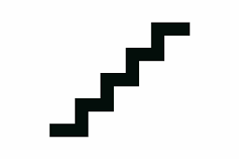
Trappen van vergelijking
Stupňování přídavných jmen

Slide 2
Een belangrijk kenmerk van adjectieven is vermogen tot comparatie – důležitou vlastností přídavných jmen je schopnost stupňování - ze worden gebruikt om twee of meer zaken met elkaar te vergelijken
de mogelijkheid tot het vormen van trappen van vergelijking – možnost tvořit stupně
De stellende trap – 1. stupeň (positief) – onverbogen vorm (het bijvoegelijk naamwoord zelf) – aardig
door middel van toevoeging van -er = de vergrotende trap – 2.stupeň (comperatief)- aardiger
en door middel van toevoeging van -st = de overtreffende trap – 3.stupeň (superlatief)– aardigst

Slide 3
Gebruik van de stellende trap
vergelijking van twee of meer (groepen van) zelfstandigheden gebruikt men de stellende trap van het adjectief - in gelijke mate aanwezig is – popis dvou a více (skupin) podstatných jmen, které mají stejnou hodnotu
door middel van de volgende constructie: net zo/even + adjectief + als
Ze bleken even groot te zijn als Anita en Loes.
Vind je je broer net zo lief als je zus?
Lze to ale také popřít - De gelijkheid kan natuurlijk ook ontkend worden
Mijn broer is niet zo lief als mijn zus.
Dále to lze používat k porovnání dvou údajů, mající stejnou veličinu - twee bijzonderheden van één en dezelfde grootheid met elkaar vergelijken
Deze kast is even hoog als breed.
Dále přirovnání k něčemu – často ve spojení složeného přídavného jména – místo net zo se používá zo + adjectief + als … nakonec to s čím srovnáváme
Het papier is zo wit als sneeuw. (sneeuwwit)
Als men de gelijkheid heel exact wil aangeven gebruikt men precies zo – naznačení rovnosti velmi přesně
Ze was precies zo groot als haar buurmeisje.

Slide 4
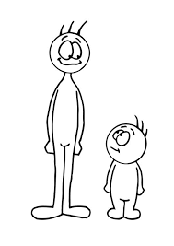
Gebruik van de vergrotende trap
een bepaalde bijzonderheid bij twee of meer (groepen van) zelfstandigheden niet in dezelfde mate aanwezig is - popis dvou a více (skupin) podstatných jmen – jedna věc ve větší míře než druhá
Elsje wil een groter ijsje hebben. – implicite (implicitní – nevyjádří se výslovně s čím přirovnávám)
Gisteren was het merkbaar warmer dan vandaag. – expliciet (explicitní – výslovný vyjádření co srovnáváme)
Upřednostnění něčeho před něčím – als + dan als (jako – než jako)
Wenen vind ik interessanter als muziekstad dan als kunststad.

Slide 5
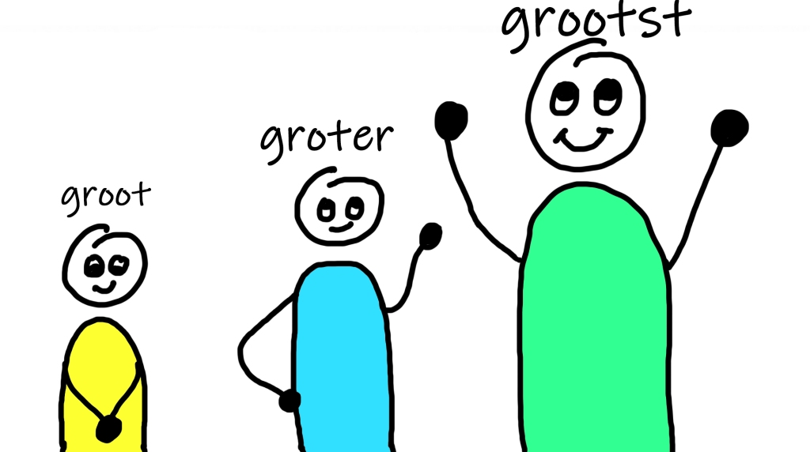
De overtreffende trap
een bepaalde zelfstandigheid in vergelijking met een andere zelfstandigheid in de hoogste mate aanwezig is -De overtreffende trap vergelijkt een object dat een ander object overtreft – předmět, který předčí jiný předmět
Pietje is het jongste kind van het gezin.
Dit is nu onze oudste zoon.
een vergelijking van twee (en meer)grootheden – 3 . Stupeň se používá při srovnání dvou a více veličin
De oudste van onze twee zoons is ziek.
De hoogste boom (van de twee) wordt ingekort.

Slide 6
Soms verandert er daarbij iets aan de spelling ten opzichte van het basiswoord:
Een medeklinkerwisseling stemloos/stemhebbend – změna souhlásky – podle znělosti - net als bij verbuiging
Doof - dover
Lief - liever
Verandering in klinkers - open lettergrepen
Groot – groter – grootst
Bij sommige bijvoeglijke naamwoorden verandert de spelling van het grondwoord
chic – chiquer – chicst;
relaxed – relaxter – meest relaxed

Slide 7
Adjectieven die op –r eindigen, krijgen in de vergrotende trap – der (met tussengevoegde d)
Duur – duurder - duurst
Adjectieven die op een –e (swja- redukovaná samohláska)eindigen, krijgen in de vergrotende trap alleen een –r (de overtreffende trap meestal met meest)
Stupide – stupider – meest stupide
De overtreffende trap van adjectieven die op een sisklank eindigen (geschreven – s of -sch) wordt gevormd door toevoeging van – t bij reductie van de –s
vers - verser - verst
boos - bozer - boost

Slide 8
Ze kunnen verbonden worden met substantieven of equivalenten daarvan en krijgen dan soms een buigings –e en ze kunnen, met uitzondering van de vormen van de overtreffende trap, ook een buigings –s krijgen – mohou se skloňovat podle podstatného jména a přidá se buď koncovka –s nebo –e (přebírají skloňování podstatného jména)
Een grotere man, vollere kisten, iets mooiers

Slide 9
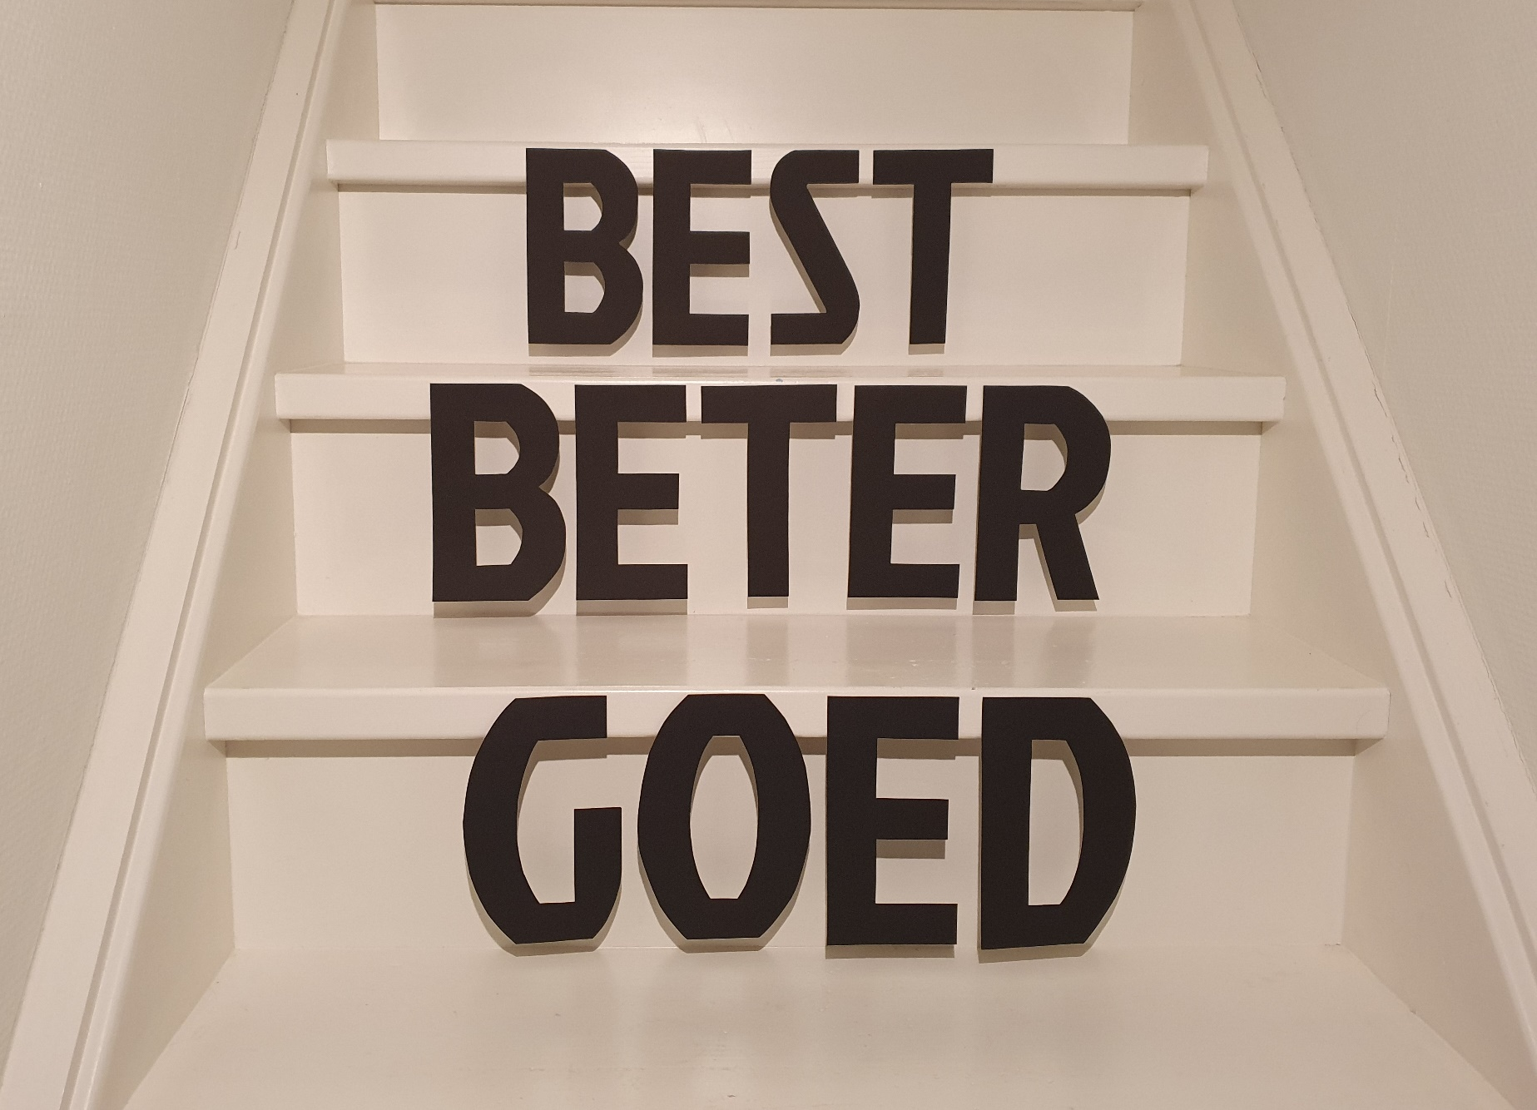
Onregelmatig gevormde adjectieven
Goed – beter – best
Graag (‘met plezier’) - liever - liefst
Veel - meer - meest
Weinig - minder - minst
Kwaad (erg) – erger – ergst
Maar let op – kwaad (boos) is regelmatig – kwaad – kwader – kwaadst

Slide 10
Omschrijving van de trappen van vergelijking met meer en meest -meer
Bij een aantal adjectieven die alleen niet-attributief gebruikt kunnen worden, worden zowel de vergrotende als de overtreffende trap omschreven met meer (2.stupeň) /meest (3.stupeň)
Ze is meer bereid mij te helpen dan hem.
Ze is het meeste bereid mij te helpen.
Een omschrijving met meer wordt gebruikt als twee bijzonderheden van één en dezelfde grootheid met elkaar vergeleken (porovnání dvou údajů) worden, bijv.:
Ik vind dat papier meer geel dan oranje.
Men kan de omschrijving met meest ook nog gebruiken ter wille van de nadruk (důraz na něco):
de méést complete krant van Nederland (reclameslogan)

Slide 11
Bij voltooide deelwoorden (příčestí minulé) of tegenwoordige deelwoorden (přítomné příčestí) die als bijvoeglijk naamwoord gebruikt worden – příčestí použité jako přídavné jméno
Hij is de meest gehate kerel van de school. (gehaatste nejde)
Katrien had vroeger altijd de meest opgeruimde kamer.
X maar: In de drukkendste warmte liepen we verder.
Bij adjectieven die uitgaan op gesproken -st (geschreven als -st of -sd) bezigt men het liefst de met meest omschreven overtreffende trap –
het meest verbaasd
Ook de overtreffende trap van adjectieven op -s, -isch of -sk wordt bij voorkeur omschreven
het meest problematisch
Verder wordt de overtreffende trap van adjectieven op -de bij voorkeur omschreven
meest stupide

Slide 12
Subcategorieën van adjectieven waarvan geen trappen van vergelijking gevormd worden – z jakých podkategorií se neutváří
Van een aantal subcategorieën van adjectieven ontbreken de trappen van vergelijking. – u řady podkategorií chybí stupně
stofadjectieven, zoals tinnen, zijden, plastic;
Afleidingen (odvozeniny) op -er (-ers) van geografische namen, zoals Edammer, Aalsters
X bij andere is comparatie soms wel mogelijk
Amerikaanser dan dat kan zo'n aanpak haast niet.
sommige alleen niet-attributief bruikbare adjectieven, bijv.: kwijt, gewaar, pluis
andere absolute adjectieven zoals rechter, linker, eeuwig, dood, oneindig, overleden, gesloten (in de betekenis 'dicht'); dagelijks, mondeling, schriftelijk, hedendaags, extra;
adjectieven die al een vergelijking uitdrukken, zoals sneeuwwit, bloedrood, hemelsblauw, messcherp;
afleidingen met een voorvoegsel dat versterkende waarde heeft, zoals hypermodern, oersterk, supergevoelig, evenals samenstellingen met versterkende betekenis, bijv. beregoed en knalrood

Slide 13
Zdroje
https://onzetaal.nl/taalloket/trappen-van-vergelijking
https://taaladvies.net/regelmatige-en-onregelmatige-trappen-van-vergelijking-algemeen/
https://e-ans.ivdnt.org/topics/pid/ans060403040101lingtopic

